Slide 1


Open Access Week, 21-27.10.2019 r.
Kontakt KOED
Fundacja Nowoczesna Polska
Katarzyna Górkiewicz
ul. Marszałkowska 84/92 lok. 125
00-514 Warszawa
Kontakt:
tel. +48 22 621 30 17
www.koed.org.pl
„Otwartość w instytucjach nauki – dobre przykłady wdrożeń polityk otwartościowych
Opracowanie:
Iwona Sójkowska (Politechnika Łódzka, EBIB)
Natalia Gruenpeter (ICM UW)

Slide 2
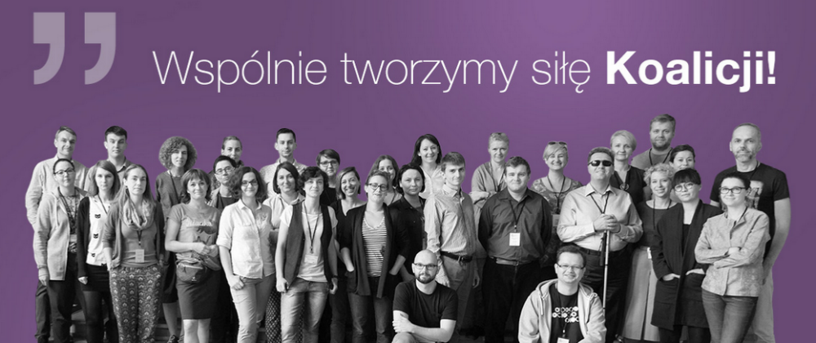
Open Access Week, 21-27.10.2019 r.
Jednym z działań członków Koalicji Otwartej Edukacji (KOED) jest rzecznictwo dotyczące
otwierania dostępu do treści naukowych i danych badawczych
będących wynikiem prac finansowanych z budżetu państwa.
www.koed.org.pl

Slide 3
Open Access Week, 21-27.10.2019 r.
Dotychczas podjęte działania na rzecz otwartej nauki:
Rekomendacje otwartości dla świata nauki, 2010 [link]
List Koalicji Otwartej Edukacji do Darii Lipińskiej-Nałęcz, podsekretarz stanu MNiSW ws. upowszechniania zasobów nauki, 2012 [odt]
List Koalicji Otwartej Edukacji do Barbary Kudryckiej Minister Nauki i Szkolnictwa Wyższego ws. zasad przyjętych w Narodowym Programie Rozwoju Humanistyki przy finansowaniu działalności upowszechniającej naukę oraz w programie Index Plus, 2012 [link]
List Koalicji Otwartej Edukacji do Barbary Kudryckiej Minister Nauki i Szkolnictwa Wyższego w sprawie Europejskiej Przestrzeni Badawczej (ERA) i wolnego dostępu do nauki (open access), 2012 [link]
Projekt nowelizacji Ustawy o zasadach finansowania nauki – stanowisko KOED, 2012 [link]
Stanowisko Koalicji Otwartej Edukacji ws. planu wdrożenia otwartego dostępu do treści naukowych w Polsce, wrzesień 2014 [link]
List do MNiSW z 5 kwietnia 2016 r. ws. kierunków rozwoju otwartego dostępu [link]
Opinia KOED w sprawie projektu Rozporządzenia MNiSW w sprawie przyznawania kategorii naukowej jednostkom naukowym, lipiec 2016 [link]
Opinia KOED ws. Projektu ustawy o zmianie ustawy o zasadach finansowania nauki, ustawy o Narodowym Centrum Badań i Rozwoju oraz ustawy o Narodowym Centrum Nauki, sierpień 2016 [link]
List do MNiSW z 29 grudnia 2017 r. ws. kierunków rozwoju otwartego dostępu [link]; Odpowiedź MNiSW z 7.02.2018 r. ws. otwartego dostępu [link]
Stanowisko KOED ws. rozporządzeń do Ustawy 2.0, wrzesień 2018 [link]
www.koed.org.pl

Slide 4


Open Access Week, 21-27.10.2019 r.
Zalecenia Ministerstwa Nauki i Szkolnictwa Wyższego
w zakresie polityk otwartości:
Podsumowując ustalenia z „Kierunków rozwoju otwartego dostępu…” (2015)
MNiSW rekomenduje:
„Opracowanie i przyjęcie przez poszczególne uczelnie, instytuty badawcze i instytuty PAN oraz przez NCN i NCBR własnych instytucjonalnych polityk w zakresie otwartego dostępu (OD), które będą określać zasady publikowania w OD wyników badań (głównie dotyczy to artykułów w recenzowanych czasopismach, ale także np. recenzowanych materiałów konferencyjnych, ewentualnie danych badawczych)”.
→ zob. https://www.gov.pl/web/nauka/otwarty-dostep-do-publikacji-naukowych
www.koed.org.pl
Źródło: https://www.archiwum.nauka.gov.pl/patronaty/logo-mnisw-pliki-do-pobrania.html

Slide 5

Open Access Week, 21-27.10.2019 r.
Polityki otwartości przyjęte w Polsce.
Jakie są rezultaty rekomendacji MNiSW?
Badaniem objęto jednostki naukowe finansowane z budżetu państwa. Pod uwagę wzięto okres 2015-2019.
Wyniki opracowano na podstawie:
- analizy danych zastanych (zamieszczonych na stronach internetowych)
- oraz wywiadu internetowego (zapytania skierowane pocztą elektroniczną).
Wysłano 78 wiadomości email do uczelni państwowych oraz 183 do instytutów naukowo-badawczych.
Uzyskano 41 odpowiedzi z uczelni oraz z niewielu instytutów.
Następnie zapoznano się z politykami poszczególnych instytucji.
www.koed.org.pl
Źródło: https://pixabay.com/pl/illustrations/sprz%C4%99%C5%BCenie-zwrotne-wymiana-pomys%C5%82%C3%B3w-2463962/

Slide 6
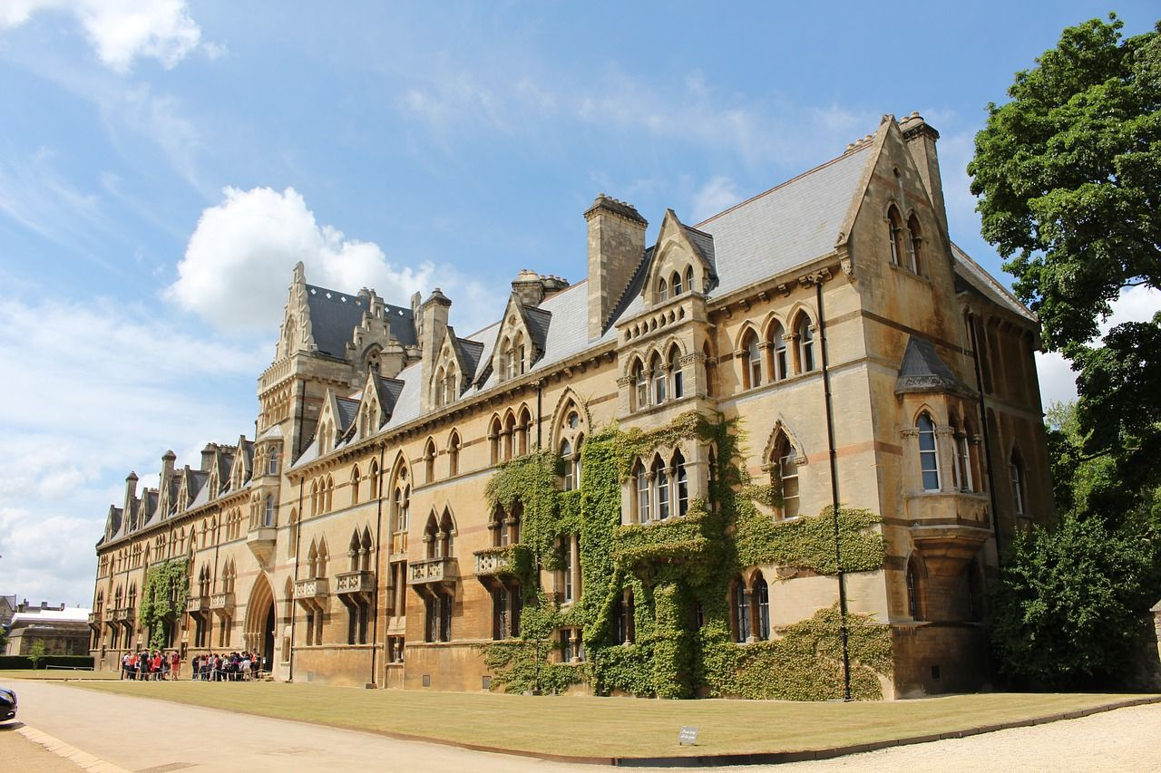
Open Access Week, 21-27.10.2019 r.
UCZELNIE
W 11 uczelniach wprowadzono politykę otwartego dostępu.
W 8 uczelniach powołano pełnomocnika.
W kolejnych 11 uczelniach polityka jest opracowywana.
Największe osiągnięcia mają w tym zakresie uczelnie medyczne.
Źródło: https://pixabay.com/pl/photos/oxford-university-londyn-2456589/
www.koed.org.pl

Slide 7

Open Access Week, 21-27.10.2019 r.
UNIWERSYTETY MEDYCZNE
Polityka Otwartości Polskiej Platformy Medycznej jest jednolitą polityką otwierania dostępu do treści naukowych dla instytucji, które wspólnie realizują projekt „Polska Platforma Medyczna – portal zarządzania wiedzą i potencjałem badawczym”.
Należą do nich:
Uniwersytet Medyczny im. Piastów Śląskich we Wrocławiu (25.09.2018),
Uniwersytet Medyczny w Białymstoku (27.09.2018),
Gdański Uniwersytet Medyczny (24.09.2018),
Śląski Uniwersytet Medyczny w Katowicach (24.10.2018),
Uniwersytet Medyczny w Lublinie (24.10.2018),
Pomorski Uniwersytet Medyczny w Szczecinie (26.09.2018),
Warszawski Uniwersytet Medyczny (24.09.2018).
W uczelniach tych nie powołano
pełnomocników ds. otwartego dostępu.
www.koed.org.pl
Źródło: https://pixnio.com/pl/nauka/medyczne/lekarz-laboratorium-medycyna-medycyna-chemia-probowki-nauka/

Slide 8
Open Access Week, 21-27.10.2019 r.
UNIWERSYTETY MEDYCZNE
Polityka Otwartości Polskiej Platformy Medycznej
Polityka PPM ma zastosowanie w stosunku do:
1) pracowników partnerskich instytucji projektu PPM tworzących dobra intelektualne w ramach wykonywania obowiązków pracowniczych,
2) studentów i doktorantów, jeżeli wynika to z umowy dotyczącej praw do dóbr intelektualnych zawartej pomiędzy partnerem projektu PPM a studentem lub doktorantem,
3) wszystkich osób, z którymi partnerskie instytucje projektu PPM zawarły umowę przewidującą zastosowanie niniejszej polityki – zwanych dalej odpowiednio „autorem” lub „twórcą”.
www.koed.org.pl

Slide 9
Open Access Week, 21-27.10.2019 r.
UNIWERSYTETY MEDYCZNE
Polityka Otwartości Polskiej Platformy Medycznej
Otwarty dostęp do publikacji
Autorzy powinni otwierać dostęp do swoich publikacji poprzez deponowanie ich w repozytorium lokalnym i Repozytorium PPM.
Otwarty dostęp powinien być zapewniony niezwłocznie po opublikowaniu pracy.
Autorzy powinni uzgadniać zarówno z wydawcami, jak i współtwórcami, możliwość udzielenia do publikacji licencji niewyłącznych, które nie zawierają postanowień ograniczających lub wyłączających otwarty dostęp.
Otwarty dostęp do danych badawczych
W przypadku danych badawczych, do których poszczególni partnerzy projektu PPM posiadają wyłączne prawa majątkowe decyzję o ich umieszczeniu w repozytorium lokalnym podejmuje odpowiednio rektor/dyrektor instytutu badawczego/osoba przez nich do tego upoważniona w porozumieniu z twórcą.
Twórcy danych badawczych dokładają wszelkich starań w celu zapewnienia otwartego dostępu do danych, do których partner projektu PPM ma prawa majątkowe wraz z powiązanymi metadanymi (opracowanie planu zarządzania danymi).
Polityka otwartości PPM
www.koed.org.pl

Slide 10
Open Access Week, 21-27.10.2019 r.
UNIWERSYTET MEDYCZNY W ŁODZI
Uniwersytet Medyczny w Łodzi przyjął uchwałą Senatu UM z dnia 22.02.2018 r. własną politykę otwartego dostępu i powołał pełnomocnika.
Polityka obowiązuje pracowników i inne osoby, z którymi uczelnia zawarła umowę przewidującą stosowanie polityki.
Polityka obejmuje zarówno publikacje, jak i dane badawcze.
Otwarty dostęp do publikacji zapewnić ma deponowanie ostatecznej wersji tekstu w repozytorium oraz publiczne udostępnienie publikacji wraz z udzieleniem wolnej licencji Creative Commons.
Autorzy zobowiązani są do uzgodnień z wydawcami i współtwórcami w zakresie zapewnienia otwartego dostępu do publikacji.
Twórcy danych badawczych powinni dołożyć wszelkich starań w celu zapewnienia otwartego dostępu do tych danych wraz z powiązanymi metadanymi (opracowanie planu zarządzania danymi).
www.koed.org.pl

Slide 11

Open Access Week, 21-27.10.2019 r.
UNIWERSYTET MEDYCZNY W ŁODZI
W polityce otwartościowej zdefinowano zadania pełnomocnika do spraw otwartego dostępu:
  informowanie o polityce,
  koordynacja prac związanych z tworzeniem, utrzymaniem i rozwojem infrastruktury Uniwersytetu Medycznego w Łodzi,
  doradzanie w zakresie najlepszych praktyk zgodnych z polityką,
  edukacja adresatów polityki w zakresie otwartego dostępu do publikacji i danych badawczych,
  monitorowanie realizacji polityki oraz raportowanie wyników rektorowi.
Uchwała Senatu UM wraz z treścią polityki otwartościowej
Pełnomocnik: prof. dr hab. n. med. Michał Polguj (michal.polguj@umed.lodz.pl)
www.koed.org.pl
Źródło: https://portalemedyczne.pl/

Slide 12
Open Access Week, 21-27.10.2019 r.
POLITECHNIKA KRAKOWSKA
Politechnika Krakowska przyjęła politykę otwartego dostępu na mocy zarządzenia Rektora PK z dnia 22 marca 2019 r. oraz powołała koordynatora.
Polityka obowiązuje pracowników, doktorantów i studentów Politechniki Krakowskiej oraz inne osoby, z którymi uczelnia zawarła umowę przewidującą zastosowanie polityki.
Polityka dotyczy publikacji naukowych wraz z rozprawami doktorskimi.
Autorzy zobowiązani zostali do zapewnienia otwartego dostępu do publikacji wraz z udzieleniem wolnej licencji Creative Commons, realizując zasadę równoległych dróg:
1) publikowanie w recenzowanych otwartych czasopismach i książkach naukowych (złota
droga) i deponowanie ich w Repozytorium Politechniki Krakowskiej,
2) zdeponowanie elektronicznej postaci ostatecznej wersji publikacji, ewentualnie wersji
autorskiej lub wersji dopuszczonej przez politykę wydawcy (zielona droga) w Repozytorium Politechniki Krakowskiej.
www.koed.org.pl

Slide 13

Open Access Week, 21-27.10.2019 r.
POLITECHNIKA KRAKOWSKA
Zadania Koordynatora do Spraw Otwartego Dostępu:
koordynacja prac związanych z tworzeniem, utrzymaniem i rozwojem infrastruktury otwartego dostępu na Politechnice Krakowskiej,
doradztwo w zakresie najlepszych praktyk zgodnych z polityką,
edukacja adresatów polityki w zakresie otwartego dostępu do publikacji,
monitorowanie realizacji polityki oraz coroczne raportowanie wyników rektorowi,
publikowanie raportu z realizacji polityki za poprzedni rok na stronie internetowej Politechniki Krakowskiej im. T. Kościuszki, nie później niż do końca pierwszego kwartału następnego roku.
Zarządzenie Rektora Politechniki Krakowskiej wraz z treścią polityki otwartościowej
Koordynator: Dyrektor Biblioteki PK – Marek M. Górski (gorski@biblos.pk.edu.pl)
Źródło: https://apkpure.com/politechnika-krakowska/pl.ksi.cityguide.politechnika
www.koed.org.pl

Slide 14
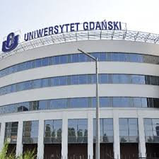
Open Access Week, 21-27.10.2019 r.
UNIWERSYTET GDAŃSKI
Uniwersytet Gdański przyjął uchwałą Senatu UG z dnia 14.12.2017 r. politykę otwartego dostępu i powołał pełnomocnika.
Polityka obowiązuje pracowników, doktorantów, studentów i inne osoby zawierające z UG umowę przewidującą zastosowanie polityki.
Autorzy powinni uzgadniać realizację niniejszej polityki z wydawcami, współautorami itd.
Polityka przewiduje:
deponowanie wersji ostatecznie opublikowanej, a jeżeli to niemożliwe - wersji dopuszczonej przez wydawcę,
publikowanie czasopism wydawanych przez UG lub jego jednostki
w modelu otwartym, z zastosowaniem wolnych licencji CC,
automatyczne deponowanie czasopism UG w Repozytorium UG,
w każdym możliwym przypadku.
Nie obejmuje zaleceń dotyczących danych badawczych.
www.koed.org.pl
Źródło: http://cogito.com.pl/uniwersytet-gdanski-poznaj-nowe-kierunki

Slide 15
Open Access Week, 21-27.10.2019 r.
UNIWERSYTET GDAŃSKI
Zadania pełnomocnika do spraw otwartego dostępu do publikacji i wyników badań naukowych:
informowanie o polityce, organizowanie szkoleń dotyczących otwartego dostępu, praw autorskich i działań pokrewnych, realizowanie strategii rozwoju czasopism naukowych UG,
koordynowanie prac związanych z tworzeniem, utrzymaniem i rozwojem infrastruktury otwartego dostępu we współpracy z Biblioteką UG,
sprawozdawczość z zakresu realizacji polityki,
monitorowanie realizacji polityki oraz coroczne raportowanie wyników rektorowi,
przedstawianie raportu prorektorowi ds. nauki i współpracy z zagranicą z realizacji polityki za poprzedni rok, nie później niż do końca pierwszego kwartału następnego roku.
Uchwała Senatu Uniwersytetu Gdańskiego wraz z treścią polityki otwartościowej
Pełnomocnik: dr Katarzyna Świerk (kswierk@ug.edu.pl)
www.koed.org.pl

Slide 16
Open Access Week, 21-27.10.2019 r.
SZKOŁA GŁÓWNA HANDLOWA
Szkoła Główna Handlowa przyjęła uchwałą Senatu SGH z dnia 22.11.2017 r. politykę otwartego dostępu i powołała pełnomocnika.
Polityka jest realizowana przy współpracy z pracownikami, doktorantami oraz absolwentami SGH, a także innymi osobami.
Polityka otwartego dostępu:
służy zapewnieniu powszechnego i swobodnego dostępu do wiedzy zawartej w utworach naukowych i danych badawczych opracowanych w ramach badań naukowych prowadzonych przez SGH powstałych w wyniku finansowania albo współfinansowania ze środków publicznych,
przewiduje zasadę równoległych dróg: złotej (publikowanie w recenzowanych, otwartych wydawnictwach) i zielonej (deponowanie w repozytorium SGH),
zaleca stosowanie licencji Creative Commons,
dotyczy rozpowszechnionych utworów i danych badawczych.
www.koed.org.pl

Slide 17
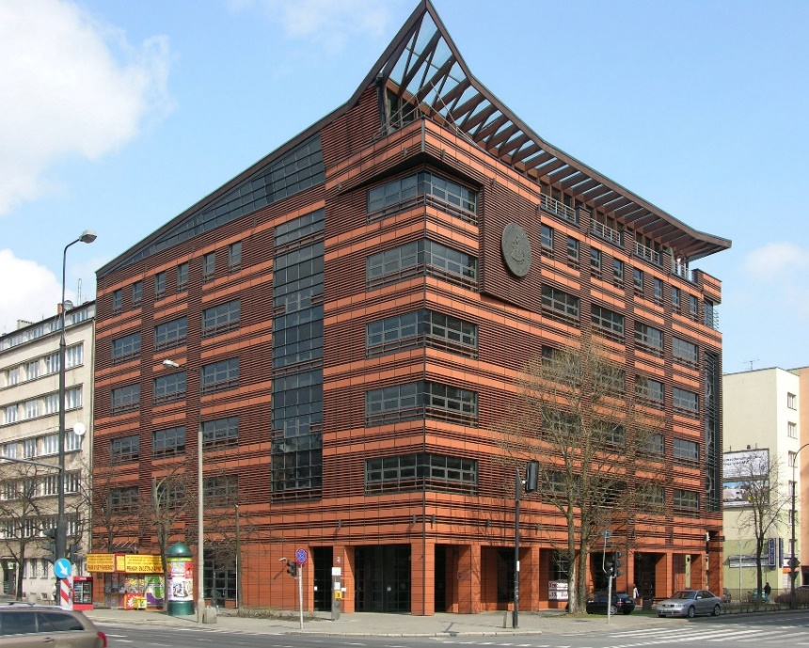
Open Access Week, 21-27.10.2019 r.
SZKOŁA GŁÓWNA HANDLOWA
Rektor SGH powołał pełnomocnika do spraw otwartego dostępu, który nadzoruje wszelkie działania uczelni zmierzające do realizacji polityki.
Polityka otwartego dostępu Szkoły Głównej Handlowej w Warszawie.
Pełnomocnik: dr Anetta Janowska ​(a​janows@sgh.waw.pl)
www.koed.org.pl
Źródło: https://pl.wikipedia.org/wiki/Plik:Budynek_C_SGH_al._Niepodleg%C5%82o%C5%9Bci_128.jpg

Slide 18
Open Access Week, 21-27.10.2019 r.
UCZELNIE, W KTÓRYCH OPRACOWYWANA JEST POLITYKA
Zachodniopomorski Uniwersytet Technologiczny w Szczecinie
Polityka ma być opracowana do końca roku. Powołany został zespół zadaniowy
Zarządzenie nr 4 Rektora ZUT z dnia 17 stycznia 2018 r. w sprawie powołania Zespołu ds. wdrażania polityki otwartego dostępu „Open Access”.
Szkoła Główna Gospodarstwa Wiejskiego
Polityka jest w trakcie opracowywania, przygotowywany jest projekt.
Pełnomocnik: Kierownik Biblioteki Wydziału Medycyny Weterynaryjnej mgr Agnieszka Adamiec (agnieszka_adamiec@sggw.pl)
Uniwersytet Wrocławski
Polityka jest w trakcie opracowywania.
Obecnie obowiązuje zarządzenie rektora w sprawie repozytorium uczelnianego.
Uniwersytet Warszawski
Polityka jest w trakcie opracowywania. Powołano zespół ds. otwartego dostępu
https://www.uw.edu.pl/uniwersytet/wladze-i-administracja/komisje-i-zespoly/zr-do-przygotowania-polityki-w-sprawie-otwartej-nauki-na-uw/
www.koed.org.pl

Slide 19

Open Access Week, 21-27.10.2019 r.
UCZELNIE, W KTÓRYCH OPRACOWYWANA JEST POLITYKA
Politechnika Gdańska
Polityka jest w trakcie opracowywania.
Powołany został pełnomocnik ds. otwartego dostępu – Dyrektor Biblioteki PG dr Anna Wałek (anna.walek@pg.edu.pl )
Uniwersytet Łódzki
Polityka jest w trakcie opracowywania.
Powołany został pełnomocnik ds. otwartych
zasobów edukacyjnych - prof. dr hab. Jarosław Płuciennik
(jaroslaw.pluciennik@uni.lodz.pl)
Uniwersytet Humanistyczno-Przyrodniczy
im. Jana Długosza w Częstochowie
Polityka jest opracowana, ale jeszcze nieuchwalona.
Powołany został pełnomocnik ds. nauki otwartej – dr Zbigniew Łęski
(zleski@ajd.czest.pl)
www.koed.org.pl
Źródło: http://ec-bzp.pl/br/

Slide 20

Open Access Week, 21-27.10.2019 r.
UCZELNIE, W KTÓRYCH OPRACOWYWANA JEST POLITYKA
Wojskowa Akademia Techniczna
Polityka jest w trakcie opracowywania.
Uniwersytet Opolski
Polityka jest w trakcie opracowywania.
Politechnika Wrocławska
Polityka jest w trakcie opracowywania.
Uniwersytet Kardynała Stefana Wyszyńskiego
Polityka jest w trakcie opracowywania.
Źródło: https://pixabay.com/pl/illustrations/projekt-zarz%C4%85dzanie-lista-kontrolna-4324941/
www.koed.org.pl

Slide 21

Open Access Week, 21-27.10.2019 r.
JEDNOSTKI UCZELNI
Interdyscyplinarne Centrum Modelowania Matematycznego i Komputerowego UW wdrożyło otwarty mandat, zgodnie z obwieszczeniem rektora UW z dn. 22.01.2014 r.
Otwarty mandat zobowiązuje do:
publikowania zgodnie z ideą open access oraz z zastosowaniem wolnych licencji Creative Commons,
zamieszczania ostatecznych wersji publikacji w repozytorium ICM.
Źródło: https://icm.edu.pl/
www.koed.org.pl

Slide 22

Open Access Week, 21-27.10.2019 r.
INSTYTUTY NAUKOWO-BADAWCZE
Instytut Medycyny Pracy im. prof. dra med. Jerzego Nofera w Łodzi przyjął pierwszą politykę otwartościową 28.12.2016 r. na mocy zarządzenia dyrektora instytutu.
26.09.2018 r. przystąpił do Polityki Otwartości Polskiej Platformy Medycznej.
Polityka Otwartości IMP
Pełnomocnik: Kierownik Działu Zarządzania Wiedzą i Biblioteki Naukowej – dr Jolanta Przyłuska (Jolanta.Przyluska@imp.lodz.pl)
www.koed.org.pl
http://cybra.p.lodz.pl/dlibra/collectiondescription?dirids=101

Slide 23
Open Access Week, 21-27.10.2019 r.
INSTYTUTY NAUKOWO-BADAWCZE
Instytut Fizyki Jądrowej PAN w Krakowie
Polityka Otwartego Dostępu do publikacji i wyników badań naukowych Instytutu Fizyki Jądrowej im. Henryka Niewodniczańskiego.
Obejmuje wszystkie utwory, w których autor podał w afiliacji nawę instytutu, a w szczególności utwory powstałe w wyniku finansowania ze środków publicznych.
Uwzględnia złotą i zieloną drogę otwierania dostępu do publikacji.
Zakłada deponowanie publikacji w Repozytorium IFJ PAN z udzieleniem licencji Creative Commons, a gdy to niemożliwe - zdeponowanie ostatecznej wersji utworu (post-print), bez udzielenia licencji na jej udostępnienia w trybie otwartym.
Zakłada, jeśli to możliwe, udostępnianie danych badawczych z udzieleniem wolnej licencji przez zdeponowanie ich w odpowiednim repozytorium.
www.koed.org.pl

Slide 24

Open Access Week, 21-27.10.2019 r.
INSTYTUTY NAUKOWO-BADAWCZE
Instytut Slawistyki PAN w Warszawie
Polityka otwartego dostępu w Instytucie Slawistyki PAN wprowadzona została 2.10.2017 r.
Obejmuje wszystkie publikacje (w tym materiały multimedialne) afiliowane przy IS PAN i w nim wydawane, jak też dane badawcze afiliowane przy IS PAN.
Ponadto instytut umożliwia publikowanie prac naukowych w otwartym dostępie, na wolnej licencji CC BY 3.0 w instytutowym wydawnictwie, które dysponuje odpowiednią infrastrukturą.
IS PAN stwarza warunki autorom prac slawistycznych do deponowania w repozytorium iReteslaw, w zbiorze „Dokumenty slawistyczne”, na wolnej licencji CC BY 3.0.
Pełnomocnik ds. otwartego dostępu i cyfryzacji:
Kierownik Wydawnictwa IS PAN - dr Dorota Leśniewska
(dorota.lesniewska@ispan.waw.pl)
www.koed.org.pl
Źródło: http://naukawpolsce.pap.pl/aktualnosci/news%2C408553%2Cnik-instytuty-badawcze-wdrazaja-20-proc-swoich-patentow.html

Slide 25
Open Access Week, 21-27.10.2019 r.
INSTYTUTY NAUKOWO-BADAWCZE
Instytut Nauk Prawnych PAN w Warszawie
Instytucjonalną Politykę Otwartego Dostępu do Publikacji Naukowych i Danych Badawczych
Polityka obowiązuje pracowników Instytutu Nauk Prawnych PAN, a także inne osoby, z którymi INP PAN zawarł umowę przewidującą zastosowanie polityki.
Dotyczy publikacji i danych badawczych, które:
autorzy powinni deponować w repozytorium instytucjonalnym niezwłocznie po opublikowaniu oraz w innych repozytoriach cyfrowych, w tym w module repozytoryjnym Polskiej Bibliografii Naukowej, repozytorium Centrum Otwartej Nauki, a gdy to jest niemożliwe – powinni deponowanie wersje autorskie lub innej wersje dopuszczone w umowie wydawniczej,
autorzy samodzielnie decydują o udzieleniu wolnej licencji Creative Commons,
osoby dysponujące danymi badawczymi w związku z badaniami naukowymi prowadzonymi w INP PAN dokładają wszelkich starań w celu zapewnienia otwartego dostępu do nich zgodnie z Pilotażem Otwartych Danych w programie Horyzont 2020.
www.koed.org.pl

Slide 26
Open Access Week, 21-27.10.2019 r.
INSTYTUTY NAUKOWO-BADAWCZE
Główny Instytut Górnictwa w Katowicach
Polityka wprowadzona zarządzeniem dyrektora Głównego Instytutu Górnictwa z 16 lipca 2018 r.
Polityki Otwartego Dostępu Głównego Instytutu Górnictwa w Katowicach
Dotyczy pracowników i innych osób zawierających z instytutem umowę przewidującą zastosowanie polityki.
Zakłada m.in:
objęcie polityką doktoratów,
zasadę równoległych dróg,
publikowanie na licencjach Creative Commons,
deponowanie w Śląskiej Bibliotece Cyfrowej.
Koordynator: mgr Agnieszka Modrok (amodrok@gig.eu)
www.koed.org.pl

Slide 27
Open Access Week, 21-27.10.2019 r.
INSTYTUTY NAUKOWO-BADAWCZE
Instytut Chemicznej Przeróbki Węgla w Zabrzu
Polityka wprowadzona zarządzeniem dyrektora Instytutu Chemicznej Przeróbki Węgla w Zabrzu z 12.09.2018 r.
Polityka Otwartego Dostępu Instytutu Chemicznej Przeróbki Węgla w Zabrzu
Dotyczy pracowników i ma zastosowanie do wszystkich utworów, powstałych w ramach wykonywania obowiązków ze stosunku pracy w instytucie, sfinansowanych ze środków publicznych (MNiSW, NCN, NCBiR, KE).
Zakłada:
komplementarność dwóch dróg (złotej, zielonej),
deponowanie w repozytorium instytucjonalnym (Baza Wiedzy Naukowo-Technicznej „BAWINATECH” przy Bibliotece Głównej Politechniki Śląskiej,
obowiązek dokumentacyjny pracowników potwierdzający podjęcie działań w celu spełnienia wymogów polityki.
Koordynator: dr inż. Małgorzata Wojtaszek (mwojtaszek@ichpw.pl)
www.koed.org.pl

Slide 28

Open Access Week, 21-27.10.2019 r.
INNE PRAKTYKI INSTYTUTÓW
Instytut Biochemii i Biofizyki PAN w Warszawie
Zarządzeniem dyrektora instytutu z dnia 1 lutego 2010 r. wprowadzony został otwarty mandat.
Mandat Open Access w IBB PAN
Otwarty mandat zobowiązuje do deponowania wersji publikacji wysłanej do wydawcy w instytucjonalnym repozytorium oraz zapewnienia otwartego dostępu do pełnych metadanych. Dostęp do treści publikacji zgodnie z wolą autora i/lub polityką wydawcy.
www.koed.org.pl
Źródło: https://www.hbrp.pl/b/agile-czyli-jak-sprawic-by-projekt-zakonczyl-sie-sukcesem/PujKIXICv

Slide 29
Open Access Week, 21-27.10.2019 r.
INNE PRAKTYKI INSTYTUTÓW
Instytut Geografii i Przestrzennego Zagospodarowania im. Stanisława Leszczyckiego PAN w Warszawie
Polityka otwartości nie została jeszcze oficjalnie przyjęta w instytucie, ale w praktyce polityka taka już funkcjonuje:
wszystkie wydawnictwa instytutu publikowane są na licencjach CC BY 4.0 lub CC BY SA 4.0,
wszystkie wydawnictwa instytutu są również dostępne w otwartym Repozytorium Cyfrowym Instytutów Naukowych (RCIN) i rejestrowane w bazie CrossRef z informacją o wolnym dostępie do metadanych i pełnych tekstów,
autorzy składający publikacje do wydawnictw instytutu są informowani, że wiąże się to z wyrażeniem zgody na ich opublikowanie w wolnym dostępie.
www.koed.org.pl

Slide 30
Open Access Week, 21-27.10.2019 r.
INNE PRAKTYKI INSTYTUTÓW
Instytut Gospodarki Surowcami Mineralnymi i Energią PAN w Krakowie – publikuje czasopisma w open access.
Instytut Paleobiologii PAN w Warszawie jest jednym z pierwszych, który zapoczątkował publikowanie w open access wszystkich swoich wydawnictw.
Instytut Informatyki Teoretycznej i Stosowanej PAN w Gliwicach promuje umieszczanie preprintów publikacji naukowych na serwerach takich jak arXiv oraz bioRxiv.
Cześć wyników prac instytutu jest również publikowana w postaci kodu źródłowego udostępnianego na platformie Github na zasadach otwartego oprogramowania.
www.koed.org.pl

Slide 31

Open Access Week, 21-27.10.2019 r.
PODSUMOWANIE
Uczelnie:
Na ankietę nie odpowiedziało 37 uczelni (47%).
Politykę otwartościową wdrożyło 11 uczelni.
W trakcie opracowywania jest kolejnych 11 uczelni (polityki mają być najpóźniej do końca 2019 r.).
Nie opracowało polityki i/lub nie rozpoczęło prac nad polityką 19 uczelni.
W 8 uczelniach powołano pełnomocników, a w 2 kolejnych zespoły zadaniowe.
Jednostki uczelniane:
ICM UW – otwarty mandat
Instytuty:
7 instytutów ma politykę otwartościową lub otwarte mandaty.
4 instytuty podejmują działania
w zakresie zapewnienia otwartości do swoich publikacji.
www.koed.org.pl
Źródło: https://skris.pl/podsumowanie-roku/

Slide 32
Open Access Week, 21-27.10.2019 r.
EUROPA
SPARC Europe with the European Federation of Academies of Sciences and Humanities and the European Foundation Centre przeprowadzili wiosną 2019 r. ankietę wśród 62 instytucji finansujących naukę
z 29 państw europejskich*.
Wyniki:
38 instytucji finansujących (ponad 60%) przyjęło zasady otwartego dostępu; 12 kolejnych jest w trakcie opracowywania takich zasad.
20 instytucji finansujących (ponad 30 %) przyjęło wytyczne dotyczące udostępniania danych badawczych; a kolejnych 13 jest w trakcie opracowywania wytycznych.
Zasada otwartego dostępu do publikacji została przyjęta w instytucjach finansujących następujących krajów (21): Austrii, Belgii, Republiki Czeskiej, Danii, Estonii, Finlandii, Francji, Niemiec, Irlandii, Włoch, Łotwy, Litwy, Luksemburga, Holandii, Norwegii, Portugalii, Słowenii, Hiszpanii, Szwecji, Szwajcarii, Wielkiej Brytanii.
Zasada otwartego dostępu do danych badawczych została przyjęta w instytucjach finansujących następujących krajów (12): Austrii, Belgii, Finlandii, Francji, Litwy, Holandii, Norwegii, Portugalii, Słowenii, Szwecji, Szwajcarii i Wielkiej Brytanii.
www.koed.org.pl
* Raport Insights into European research funder Open policies and practices dostępny jest na stronie https://zenodo.org/record/3401278

Slide 33
Open Access Week, 21-27.10.2019 r.
Dziękujemy
Prezentacja na licencji CC BY
www.koed.org.pl

